Slide 1

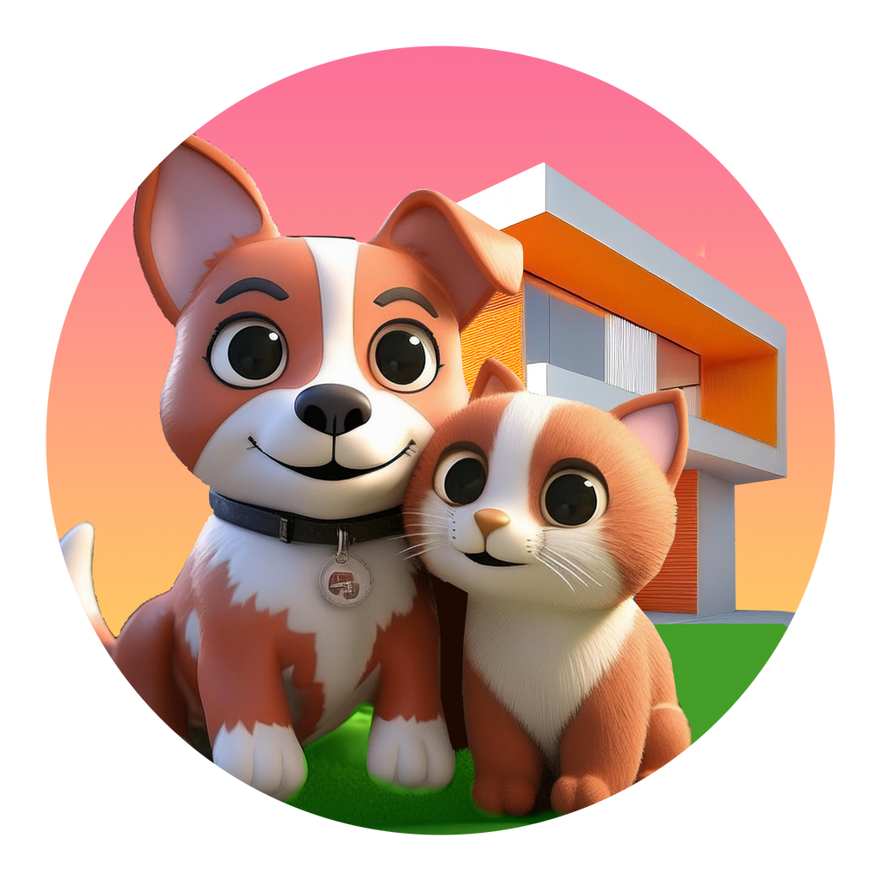

НИКА.
ПРИЮТ ДЛЯ ЖИВОТНЫХ
КОНЦЕПЦИЯ ПРОЕКТА

Slide 2







ЖАНР
Казуальная игра
Почему?
8-30
30-50
50 +
Входит в топ-три популярных жанров
Google Play/AppStore +
наши ресурсы

Slide 3
ИССЛЕДОВАНИЯ
Гипотезы для подтверждения:
мы считаем, что игра заинтересует пользователей, уже играющих в подобные жанры игр и заинтересованных в благотворительности
мы считаем, что визуально привлекательный и дружелюбный интерфейс привлечет большее количество пользователей, по сравнению с реалистичным

Slide 4
ИССЛЕДОВАНИЯ
Результаты опроса
100% опрошенных тратят на игры менее 30 минут за 1 раз
около 40% совершали хотя бы раз покупки внутри игры
более 85% смотрели рекламу, чтобы получить какие-л бонусы
более 80% относятся к рекламе в обмен на бонусы положительно или нейтрально
более 60% играют в игры, чтобы повеселится, а 55% среди испытываемых эмоций указали радость/веселье и т.д.
около 70% опрошенных принимали участие в благотворительности, в том числе, касаемой животных

Slide 5
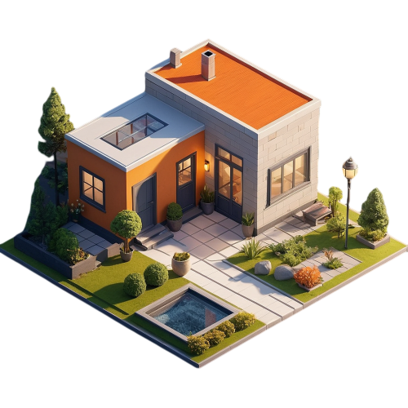
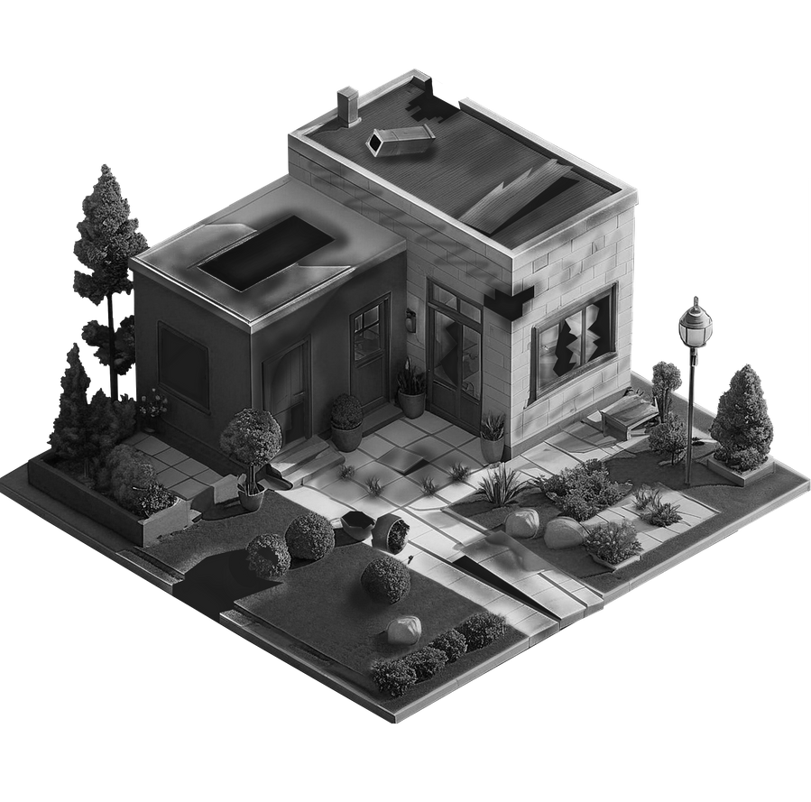
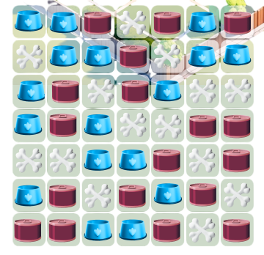
ОБЩАЯ КОНЦЕПЦИЯ
НАША ИГРА СОЧЕТАЕТ В СЕБЕ...
+
КЛАССИЧЕСКУЮ МЕХАНИКУ ТРИ-В-РЯД
С ЭЛЕМЕНТАМИ СТРОИТЕЛЬСТВА

Slide 6
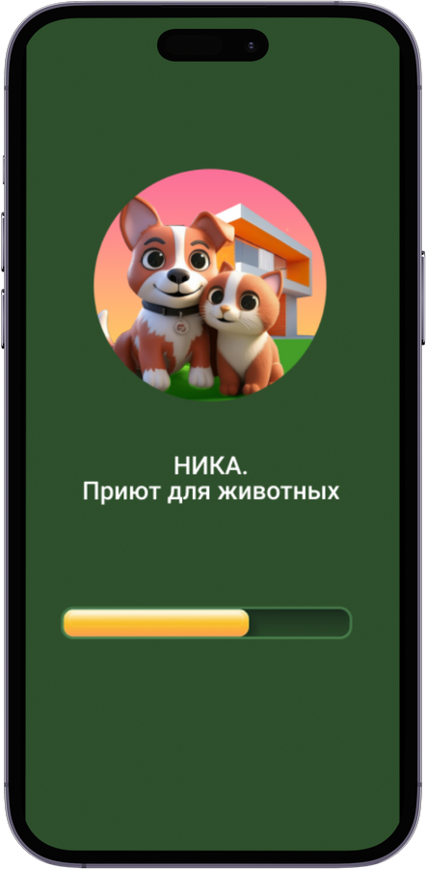
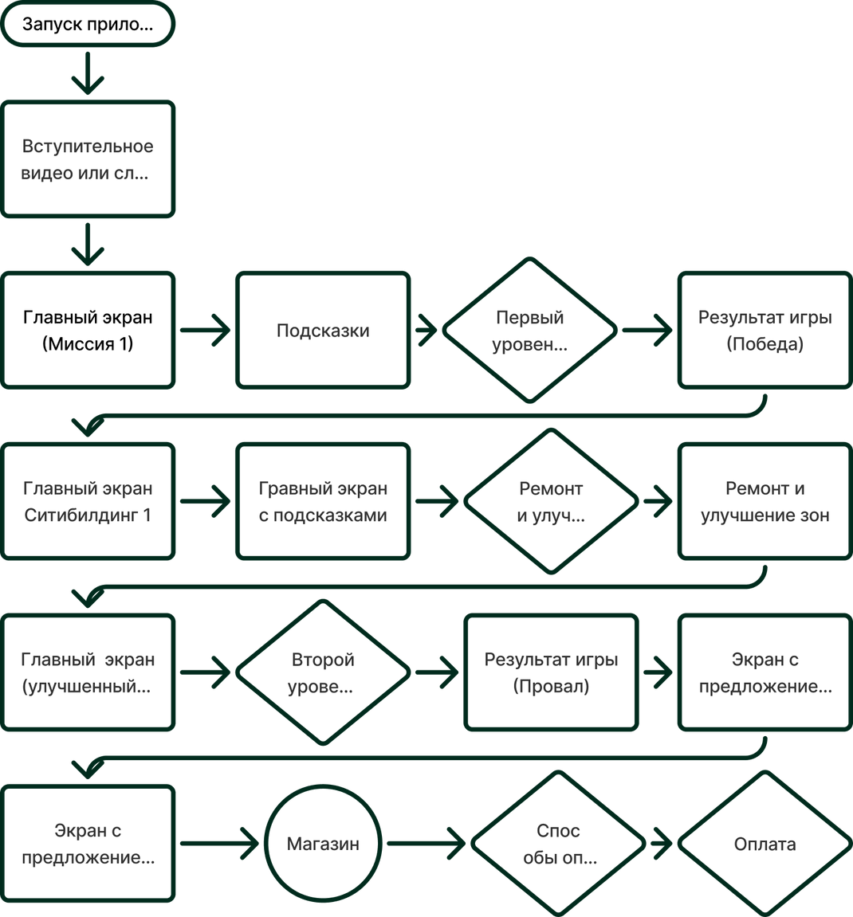
USER FLOW

Slide 7

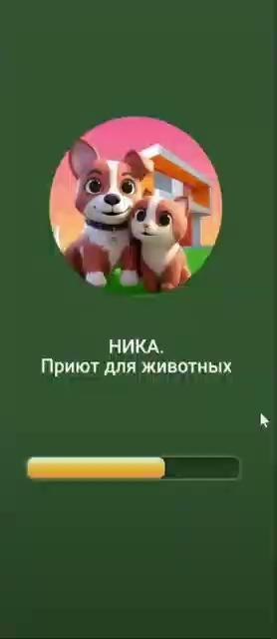
USER FLOW

Slide 8
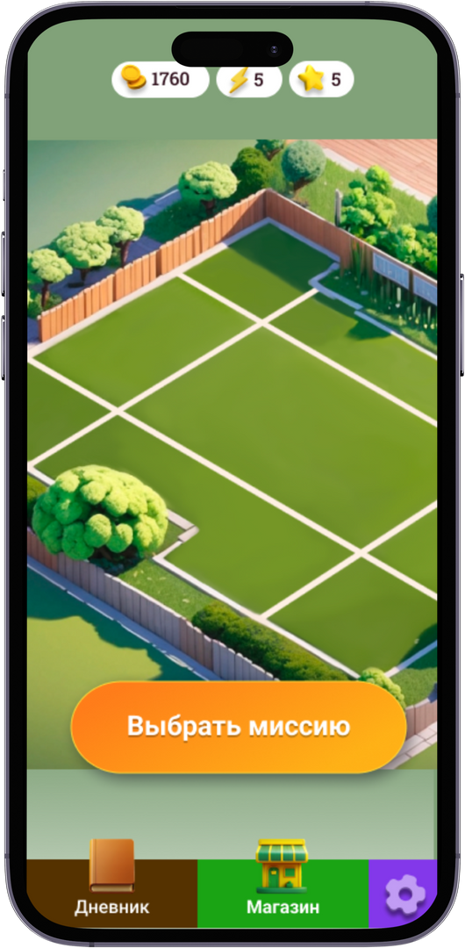
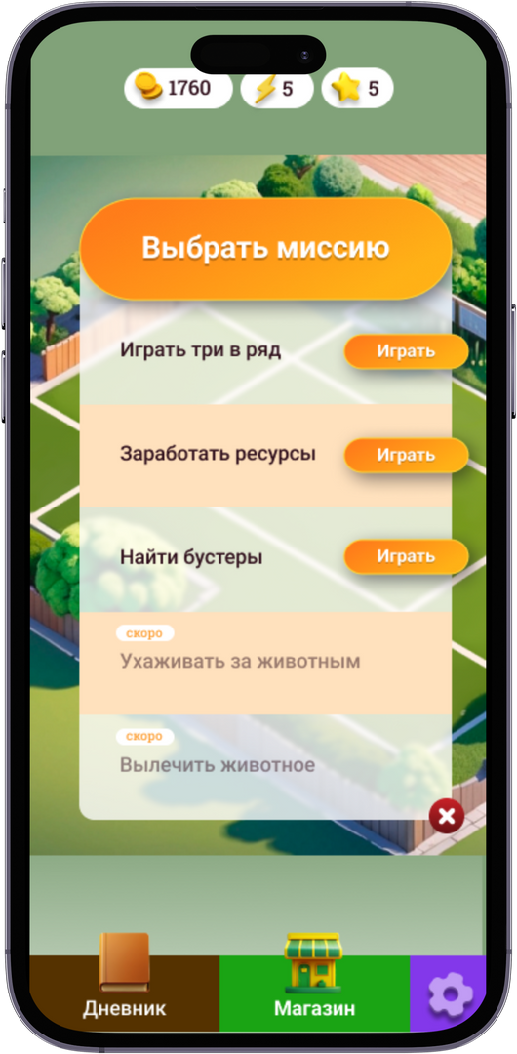
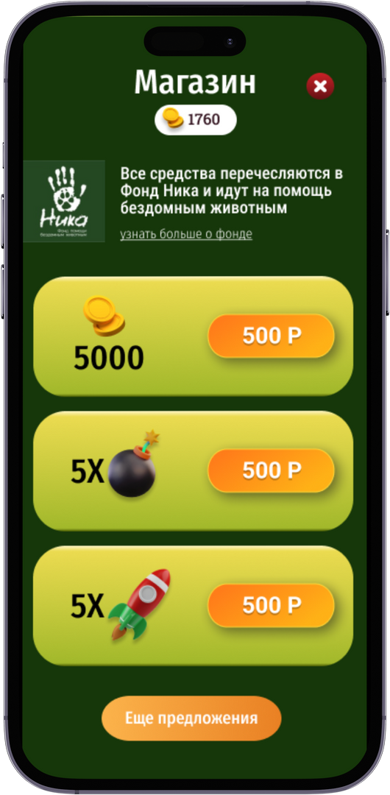
ГЛАВНЫЕ ЭКРАНЫ

Slide 9
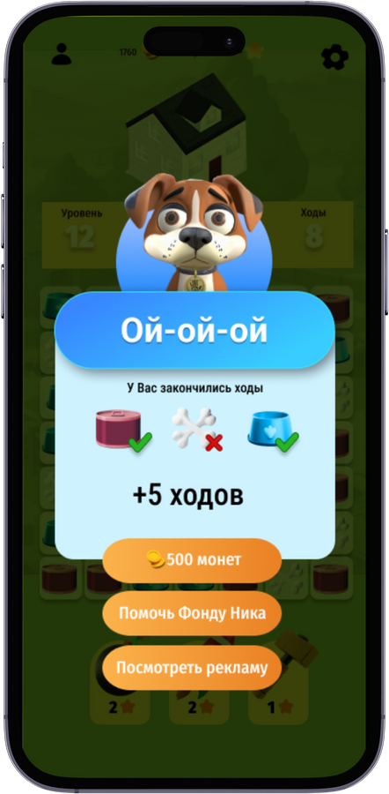
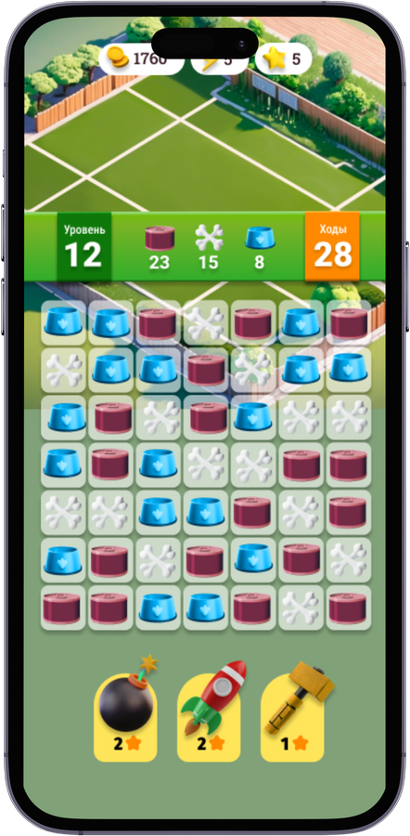
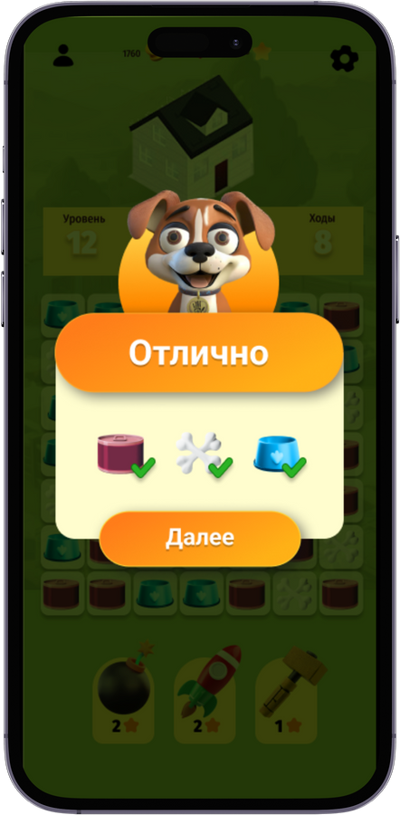
ТРИ В РЯД

Slide 10
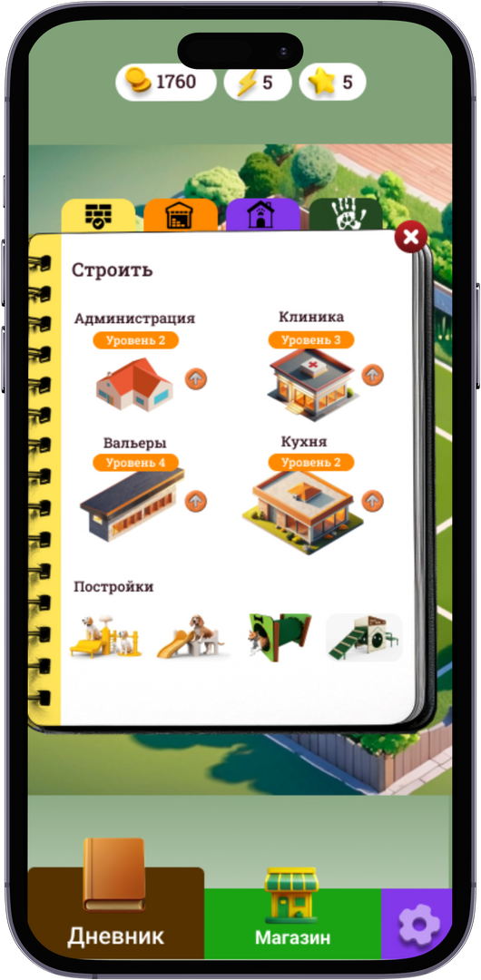
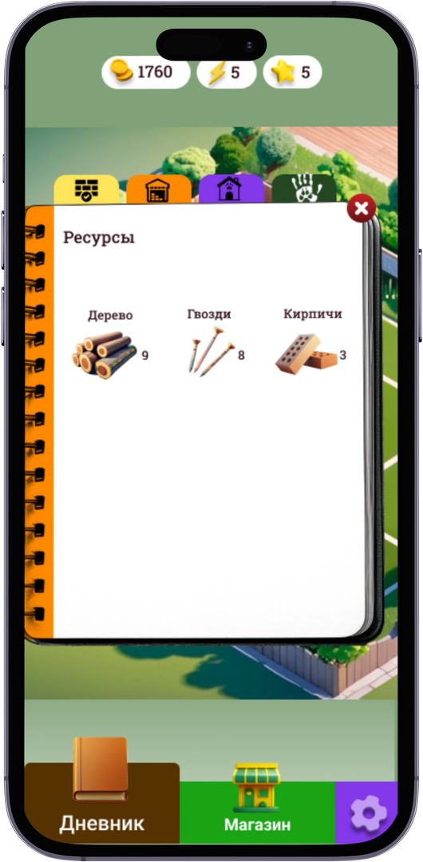
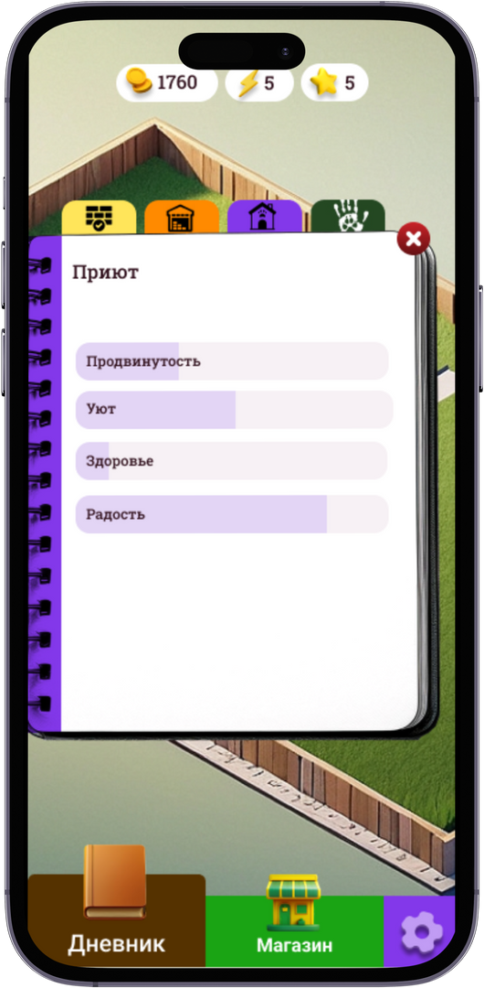
МЕНЮ ДНЕВНИКА
ИГРОК БЕРЕТ НА СЕБЯ РОЛЬ УПРАВЛЯЮЩЕГО ПРИЮТОМ И С ПОМОЩЬЮ ДНЕВНИКА РЕШАЕТ ПОСТАВЛЕННЫЕ ПЕРЕД НИМ ЗАДАЧИ

Slide 11
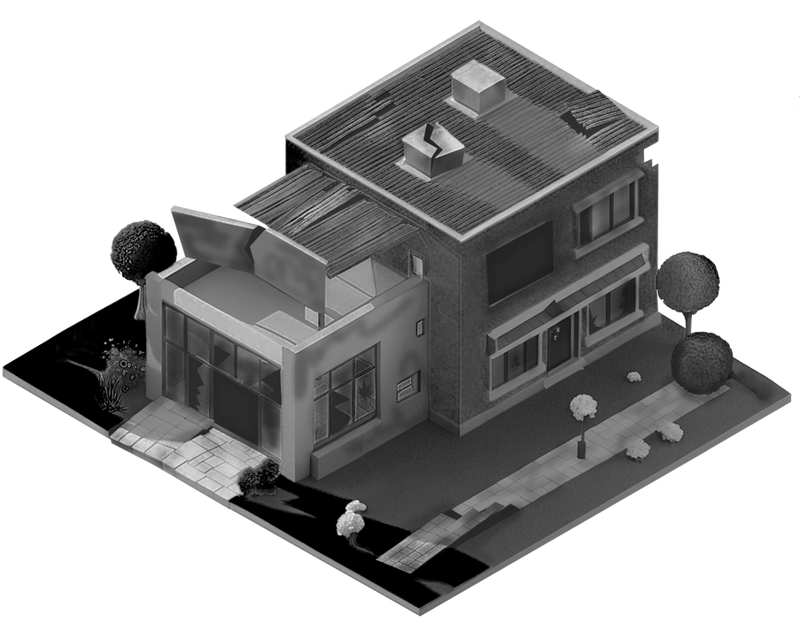
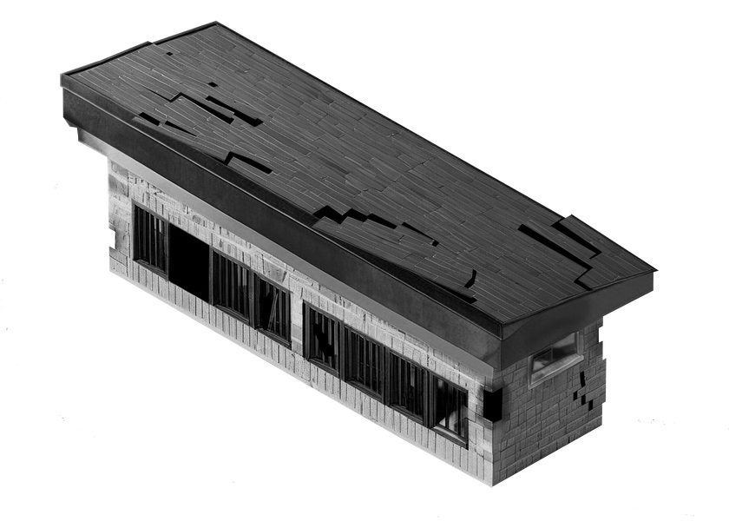

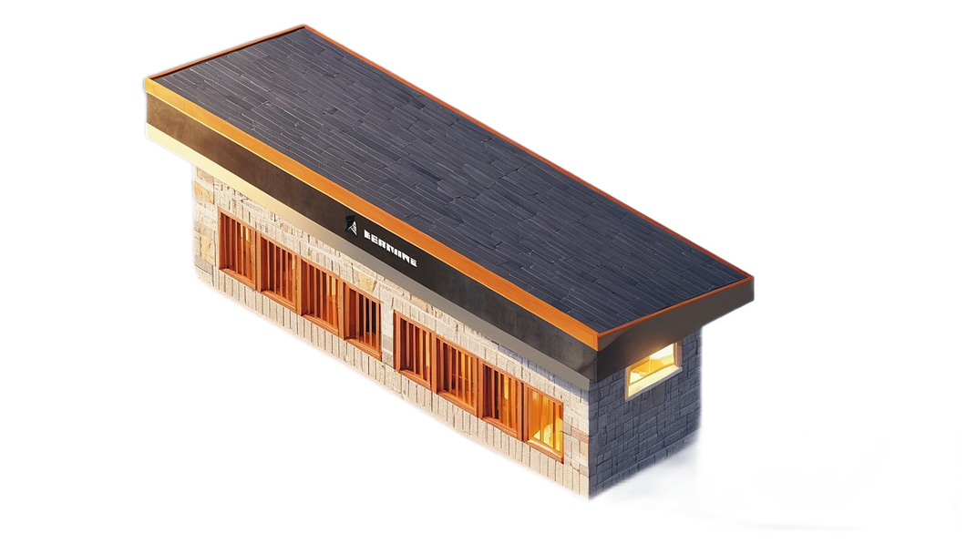

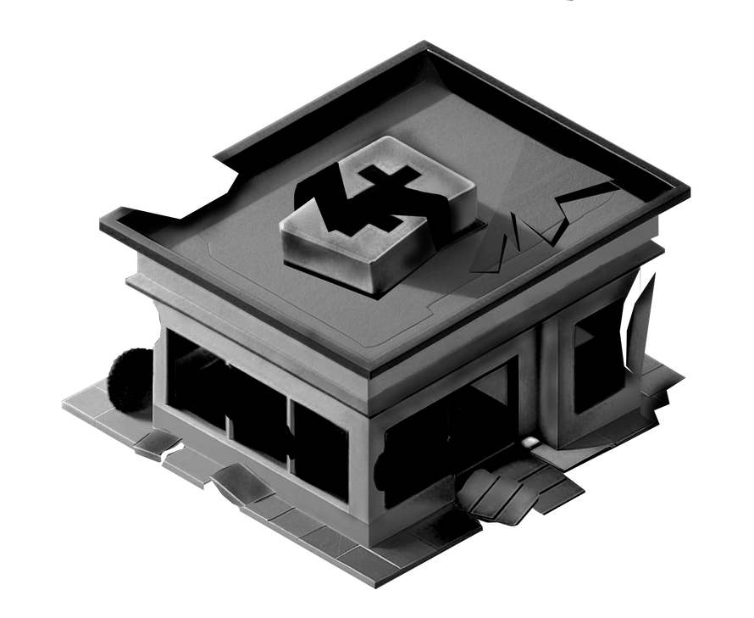
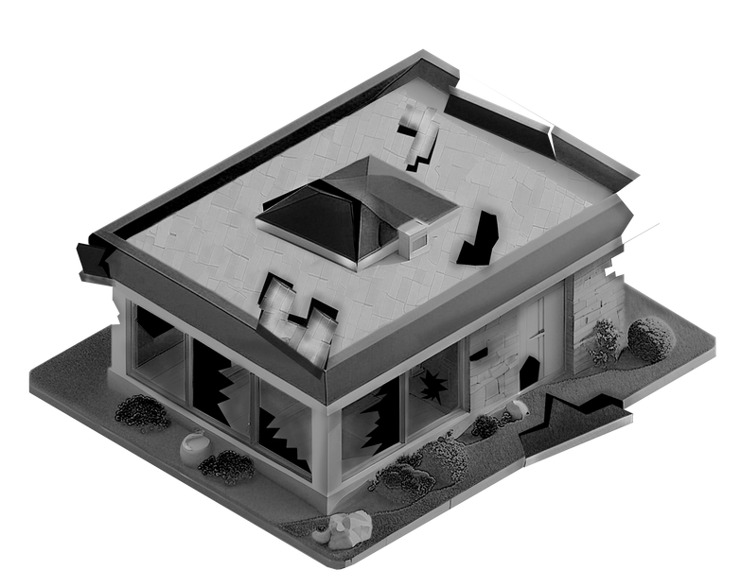
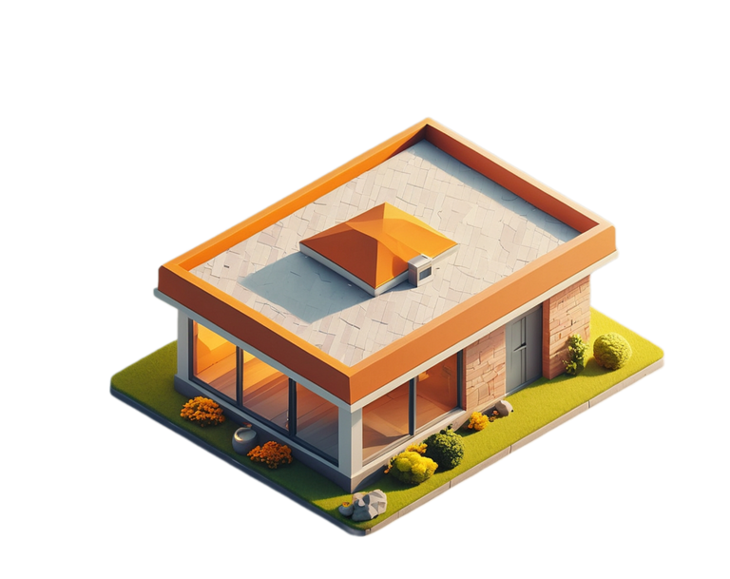
ДОМИКИ
Вольеры
Администрация
Магазин
Ветклиника
Склад

Slide 12
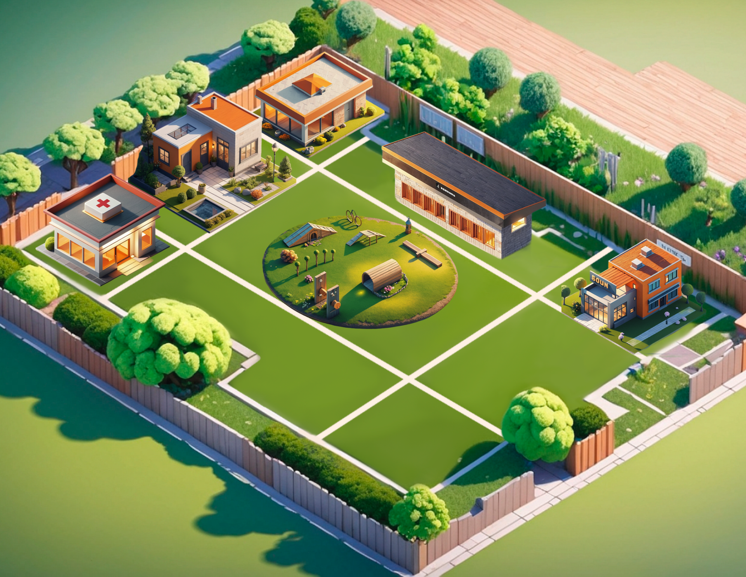

Slide 13

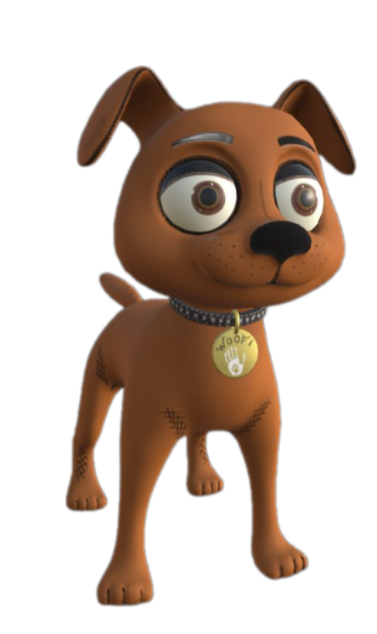
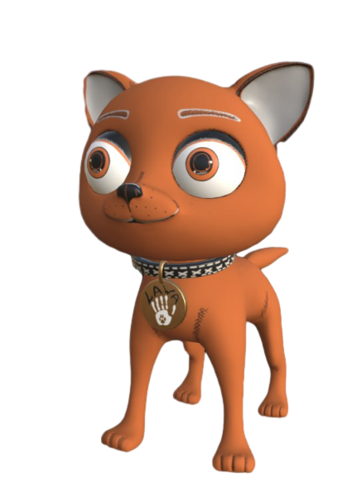
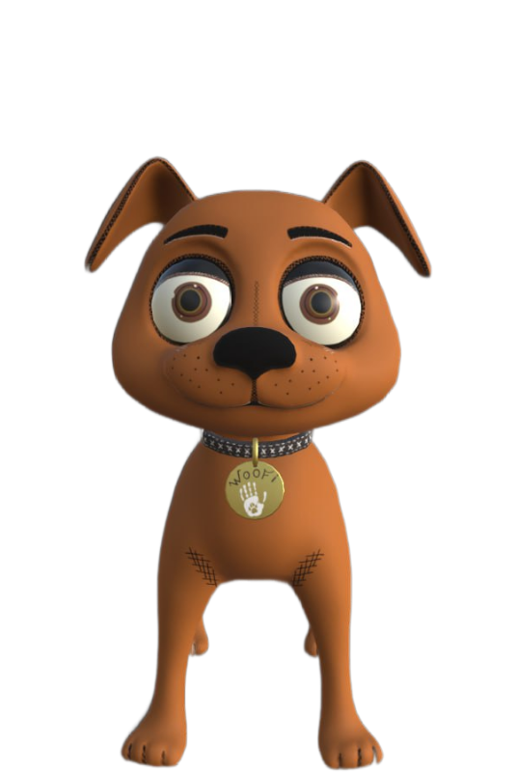
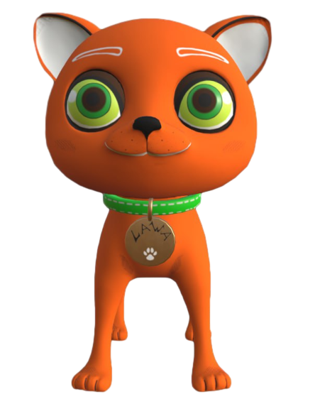
МАСКОТЫ
ДИЗАЙН БЫЛ ОСНОВАН НА ФИРМЕННОМ СТИЛЕ МАСКОТОВ ФОНДА НИКИ
ВУФФИ
ЛАВА

Slide 14
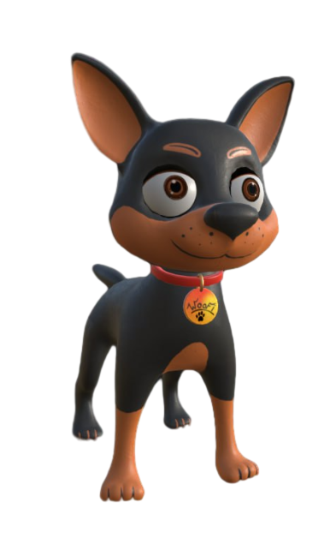
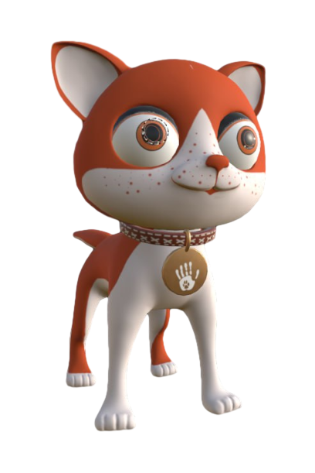
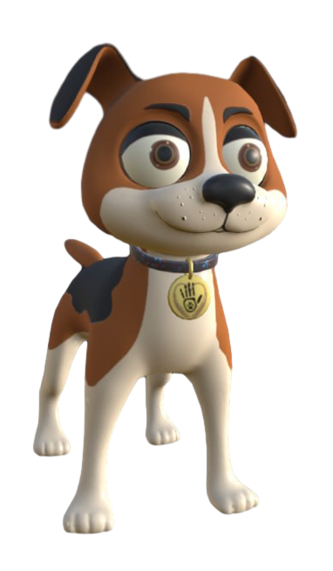
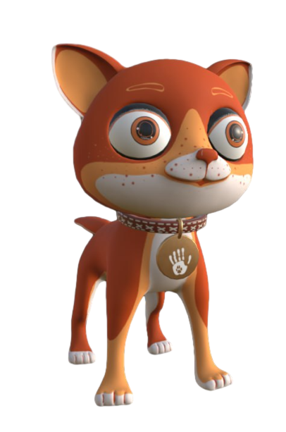
ДРУГИЕ ПИТОМЦЫ

Slide 15













ШРИФТЫ И ЦВЕТА
ROBOTO EXTRATHIN
ROBOTO THIN
ROBOTO REGULAR
ROBOTO MEDIUM
ROBOTO BOLD
ROBOTO EXTRABOLD

